Slide 1


危险性较大的分部分项工程
安全管理规定
主讲人：

Slide 2


Slide 3

CONTENTS
一、目的及适用范围
二、危大工程的定义及范围
三、专项施工方案编制
四、专家论证
五、方案实施
六、监督管理
七、各方主体责任

Slide 4

PART 01
目的及适用范围

Slide 5
01
目的及适用范围
目的：
为加强对房屋建筑和市政基础设施工程中危险性较大的分部分项工程安全管理，（明确安全专项施工方案编制内容，规范专家论证程序，确保安全专项施工方案实施，积极）有效防范（和遏制建筑施工）生产安全事故（的发生)。
范围：
房屋建筑和市政基础设施工程中危险性较大的分部分项工程安全管理（以下简称“建筑工程”）的新建、改建、扩建、装修和拆除等建筑安全生产活动及安全管理）。

Slide 6
01
对象
建设单位
勘察单位
设计单位
施工单位
监理单位
第三方监测单位
评审专家
建设行政主管部门
上述单位或部门的相关人员
主体
对 象
危大工程识别
专项方案编制
专家论证
专项方案实施
客体
（危大工程）

Slide 7

PART 02
危大工程的定义及范围

Slide 8
02
危大工程的定义及范围
定义：
危险性较大的分部分项工程（以下简称“危大工程”），是指房屋建筑和市政基础设施工程在施工过程中，容易（存在的、可能）导致人员群死群伤或者造成重大经济损失（重大不良社会影响）的分部分项工程。
87号文:
危险性较大的分部分项工程安全专项施工方案（以下简称“专项方案”），是指施工单位在编制施工组织（总）设计的基础上，针对危险性较大的分部分项工程单独编制的安全技术措施文件。

Slide 9
02
危大工程的定义及范围
37号令和31号文中未对“危险性较大的分部分项工程安全专项施工方案”规定简称，也未进行定义，所以将“专项方案”改称“专项施工方案”，与37号令和31号文中名称保持一致；此外，对“专项施工方案”的定义仍采用87号文中的定义，即：“专项施工方案”是指施工单位在编制施工组织（总）设计的基础上，针对危大工程单独编制的安全技术措施文件。因此，危大工程专项施工方案采用统一的后辍“专项施工方案”，例如：
XXX基坑工程专项施工方案
XXX吊装工程专项施工方案

Slide 10
02
危大工程的定义及范围
一、基坑工程
（一）开挖深度超过3m（含3m）的基坑（槽）的土方开挖、支护、降水工程。
（二）开挖深度虽未超过3m，但地质条件、周围环境和地下管线复杂，或影响毗邻建、构筑物安全的基坑（槽）的土方开挖、支护、降水工程。
二、模板工程及支撑体系
（一）各类工具式模板工程：包括滑模、爬模、飞模、隧道模等工程。
（二）混凝土模板支撑工程：搭设高度5m及以上，或搭设跨度10m及以上，或施工总荷载（荷载效应基本组合的设计值，以下简称设计值）10kN/m2及以上，或集中线荷载（设计值）15kN/m及以上，或高度大于支撑水平投影宽度且相对独立无联系构件的混凝土模板支撑工程。
（三）承重支撑体系：用于钢结构安装等满堂支撑体系。

Slide 11
02
危大工程的定义及范围
三、起重吊装及起重机械安装拆卸工程
（一）采用非常规起重设备、方法，且单件起吊重量在10kN及以上的起重吊装工程。
（二）采用起重机械进行安装的工程。
（三）起重机械安装和拆卸工程。
四、脚手架工程
（一）搭设高度24m及以上的落地式钢管脚手架工程（包括采光井、电梯井脚手架）。
（二）附着式升降脚手架工程。
（三）悬挑式脚手架工程。
（四）高处作业吊篮。
（五）卸料平台、操作平台工程。
（六）异型脚手架工程。

Slide 12
02
危大工程的定义及范围
五、拆除工程
可能影响行人、交通、电力设施、通讯设施或其它建、构筑物安全的拆除工程。
六、暗挖工程
采用矿山法、盾构法、顶管法施工的隧道、洞室工程。
  七、其它
（一）建筑幕墙安装工程。
（二）钢结构、网架和索膜结构安装工程。
（三）人工挖孔桩工程。
（四）水下作业工程。
（五）装配式建筑混凝土预制构件安装工程。
（六）采用新技术、新工艺、新材料、新设备可能影响工程施工安全，尚无国家、行业及地方技术标准的分部分项工程。

Slide 13
02
超过一定规模的危大工程范围
一、深基坑工程
开挖深度超过5m（含5m）的基坑（槽）的土方开挖、支护、降水工程。
二、模板工程及支撑体系
（一）各类工具式模板工程：包括滑模、爬模、飞模、隧道模等工程。
（二）混凝土模板支撑工程：搭设高度8m及以上，或搭设跨度18m及以上，或施工总荷载（设计值）15kN/m2及以上，或集中线荷载（设计值）20kN/m及以上。
（三）承重支撑体系：用于钢结构安装等满堂支撑体系，承受单点集中荷载7kN及以上。
三、起重吊装及起重机械安装拆卸工程
（一）采用非常规起重设备、方法，且单件起吊重量在100kN及以上的起重吊装工程。
（二）起重量300kN及以上，或搭设总高度200m及以上，或搭设基础标高在200m及以上的起重机械安装和拆卸工程。

Slide 14
02
超过一定规模的危大工程范围
四、脚手架工程
（一）搭设高度50m及以上的落地式钢管脚手架工程。
（二）提升高度在150m及以上的附着式升降脚手架工程或附着式升降操作平台工程。
（三）分段架体搭设高度20m及以上的悬挑式脚手架工程。
五、拆除工程
（一）码头、桥梁、高架、烟囱、水塔或拆除中容易引起有毒有害气（液）体或粉尘扩散、易燃易爆事故发生的特殊建、构筑物的拆除工程。
（二）文物保护建筑、优秀历史建筑或历史文化风貌区影响范围内的拆除工程。
六、暗挖工程
采用矿山法、盾构法、顶管法施工的隧道、洞室工程。

Slide 15
02
超过一定规模的危大工程范围
七、其它
（一）施工高度50m及以上的建筑幕墙安装工程。
（二）跨度36m及以上的钢结构安装工程，或跨度60m及以上的网架和索膜结构安装工程。
（三）开挖深度16m及以上的人工挖孔桩工程。
（四）水下作业工程。
（五）重量1000kN及以上的大型结构整体顶升、平移、转体等施工工艺。
（六）采用新技术、新工艺、新材料、新设备可能影响工程施工安全，尚无国家、行业及地方技术标准的分部分项工程

Slide 16

PART 03
专项施工方案编制

Slide 17
03
专项施工方案编制
[谁编方案] 施工单位应当在危大工程施工前组织工程技术人员编制专项施工方案。
实行施工总承包的，专项施工方案应当由施工总承包单位组织编制。危大工程实行分包的，专项施工方案可以由相关专业分包单位组织编制。
[方案签章] 专项施工方案应当由施工单位技术负责人审核签字、加盖单位公章，并由总监理工程师审查签字、加盖执业印章后方可实施。
危大工程实行分包并由分包单位编制专项施工方案的，专项施工方案应当由总承包单位技术负责人及分包单位技术负责人共同审核签字并加盖单位公章。

Slide 18
03
专项施工方案编制
[方案内容] 危大工程专项施工方案的主要内容应当包括：
（一）工程概况：危大工程概况和特点、施工平面布置、施工要求和技术保证条件；
（二）编制依据：相关法律、法规、规范性文件、标准、规范及施工图设计文件、施工组织设计等；
（三）施工计划：包括施工进度计划、材料与设备计划；
（四）施工工艺技术：技术参数、工艺流程、施工方法、操作要求、检查要求等；
（五）施工安全保证措施：组织保障措施、技术措施、监测监控措施等；
（六）施工管理及作业人员配备和分工：施工管理人员、专职安全生产管理人员、特种作业人员、
其他作业人员等；
（七）验收要求：验收标准、验收程序、验收内容、验收人员等；
（八）应急处置措施；
（九）计算书及相关施工图纸。

Slide 19
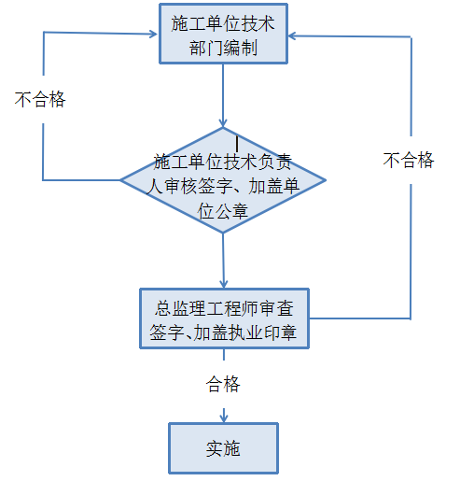
03
专项施工方案编制
危大工程专项施工方案编制、审核、审查流程

Slide 20

PART 04
专家论证

Slide 21
04
专家论证
[专家论证] 对于超过一定规模的危大工程，施工单位应当组织召开专家论证会对专项施工方案进行论证。实行施工总承包的，由施工总承包单位组织召开专家论证会。专家论证前专项施工方案应当通过施工单位审核和总监理工程师审查。（一般通过当地住建部门抽取专家）
[参会人员] 专家论证会的参会人员应当包括：
（一）专家（5人，并且具有专业能力、15年工作经验，高级职称、在专家库中、不与被评审项目有利害关系 法规第十二条）；
（二）建设单位项目负责人；
（三）有关勘察、设计单位项目技术负责人及相关人员；
（四）总承包单位和分包单位技术负责人或授权委派的专业技术人员、项目负责人、项目技术负责人、专项施工方案编制人员、项目专职安全生产管理人员及相关人员；
（五）监理单位项目总监理工程师及专业监理工程师。

Slide 22
04
专家论证
[专家论证内容] 专家论证的主要内容应当包括：
（一）专项施工方案内容是否完整、可行；
（二）专项施工方案计算书和验算依据、施工图是否符合有关标准规范；
（三）专项施工方案是否满足现场实际情况，并能够确保施工安全。
[专项施工方案修改] 经专家论证后结论为“通过”的，施工单位可参考专家意见自行修改完善；结论为“修改后通过”的，专家意见要明确具体修改内容，施工单位应当按照专家意见进行修改，并履行有关审核和审查手续后方可实施，修改情况应及时告知专家。

Slide 23
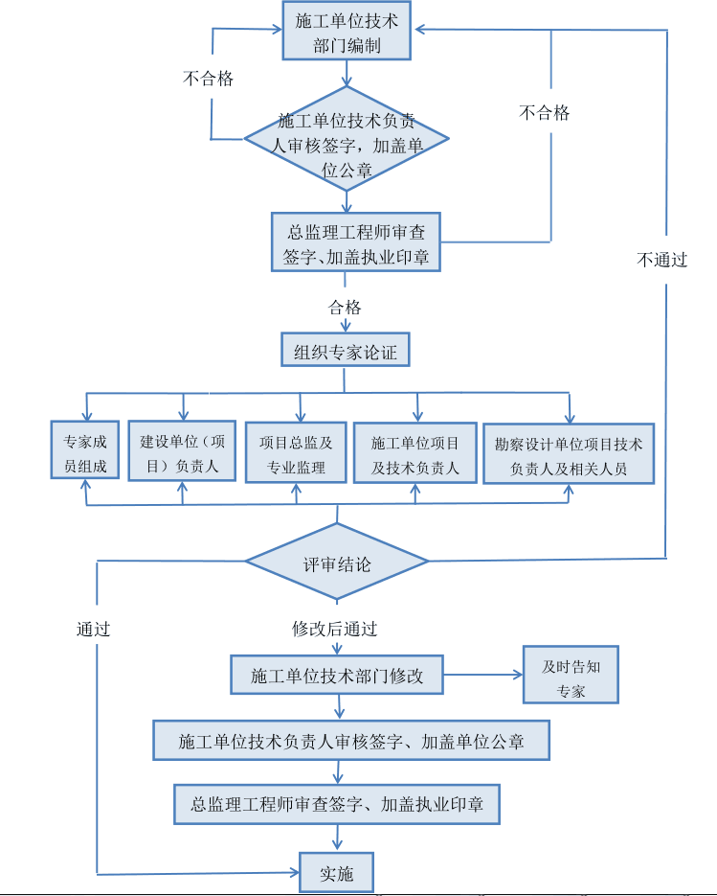
04
专家论证
超过一定规模的危大工程专项施工方案编写、审核、论证、修改流程

Slide 24
PART 05
方案实施

Slide 25
05
方案实施
[警示标志] 施工单位应当在施工现场显著位置公告危大工程名称、施工时间和具体责任人员，并在危险区域设置安全警示标志。
[方案、技术交底] 专项施工方案实施前，编制人员或者项目技术负责人应当向施工现场管理人员进行方案交底。
施工现场技术负责人应当向作业人员进行安全技术交底，并由双方和项目专职安全生产管理人员共同签字确认。
[方案修改] 施工单位应当严格按照专项施工方案组织施工，不得擅自修改专项施工方案。
因规划调整、设计变更等原因确需调整的，修改后的专项施工方案应当按照本规定重新审核和论证。涉及资金或者工期调整的，建设单位应当按照约定予以调整。

Slide 26
05
方案实施
[现场监督] 施工单位应当对危大工程施工作业人员进行登记，项目负责人应当在施工现场履职。
项目专职安全生产管理人员（施工单位）应当对专项施工方案实施情况进行现场监督，对未按照专项施工方案施工的，应当要求立即整改，并及时报告项目负责人，项目负责人应当及时组织限期整改。
施工单位应当按照规定对危大工程进行施工监测和安全巡视，发现危及人身安全的紧急情况，应当立即组织作业人员撤离危险区域。
[现场监理] 监理单位应当结合危大工程专项施工方案编制监理实施细则，并对危大工程施工实施专项巡视检查。
监理单位发现施工单位未按照专项施工方案施工的，应当要求其进行整改；情节严重的，应当要求其暂停施工，并及时报告建设单位。施工单位拒不整改或者不停止施工的，监理单位应当及时报告建设单位和工程所在地住房城乡建设主管部门。

Slide 27
05
方案实施
[第三方监测] 对于按照规定需要进行第三方监测的危大工程，建设单位应当委托具有相应勘察资质的单位进行监测。
监测单位应当编制监测方案。监测方案由监测单位技术负责人审核签字并加盖单位公章，报送监理单位后方可实施。
监测单位应当按照监测方案开展监测，及时向建设单位报送监测成果，并对监测成果负责；发现异常时，及时向建设、设计、施工、监理单位报告，建设单位应当立即组织相关单位采取处置措施。
[验收] 对于按照规定需要验收的危大工程，施工单位、监理单位应当组织相关人员进行验收。验收合格的，经施工单位项目技术负责人及总监理工程师签字确认后，方可进入下一道工序。
危大工程验收合格后，施工单位应当在施工现场明显位置设置验收标识牌，公示验收时间及责任人员。

Slide 28
05
方案实施
[险情和事故处置]危大工程发生险情或者事故时，施工单位应当立即采取应急处置措施，并报告工程所在地住房城乡建设主管部门。建设、勘察、设计、监理等单位应当配合施工单位开展应急抢险工作。
危大工程应急抢险结束后，建设单位应当组织勘察、设计、施工、监理等单位制定工程恢复方案，并对应急抢险工作进行后评估。
[档案管理] 施工、监理单位应当建立危大工程安全管理档案。
施工单位应当将专项施工方案及审核、专家论证、交底、现场检查、验收及整改等相关资料纳入档案管理。监理单位应当将监理实施细则、专项施工方案审查、专项巡视检查、验收及整改等相关资料纳入档案管理。

Slide 29
05
方案实施
工程发生险情或者

Slide 30
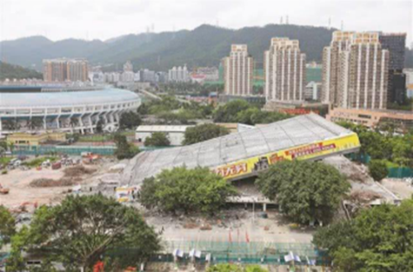
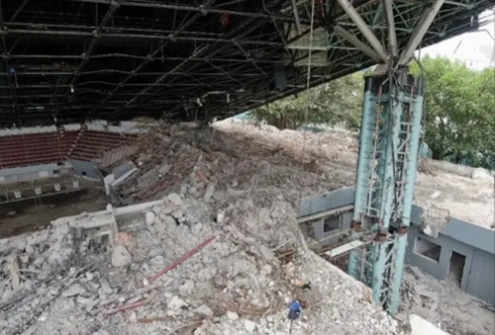
05
方案实施
体育馆由西往东呈夹角状坍塌

Slide 31
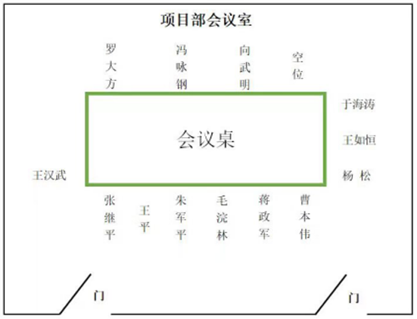
05
方案实施
经调查询问，
除冯咏钢本人外，当晚参会人员罗大方、向武明、毛浣林、蒋政军、杨松、王如恒、王汉武、曹本伟、张继平、于海涛、王平、朱军平等12人回忆指认，会议由冯咏钢主持或主导。监理单位合创工程顾问公司和施工单位市建设集团公司也书面指认会议由冯咏钢主持。
会议由冯咏钢第一个发言，提出了增加钢丝绳、增加炮机数量增大牵引力的施工方案，就第二天（7月8日）拆除施工方案手绘一张A4纸草图，逆时针逐一征求与会人员意见。

Slide 32
05
方案实施
（一）建议给予追究刑事责任的人员（5人）。
冯咏钢，
深投控公司体育中心改造提升项目领导小组办公室副主任，主持日常工作；参与变更现场施工方案，主持了7月7日晚上的会议，会上首先提出增加钢丝绳、增大牵引力、增加炮机数量的拆除施工方案，逐一征询与会人员意见，形成集体决策，并安排朱军平联系钢构公司工人进行人工氧割，其在会议中起主导作用。
7月5日、6日、7日三天现场的拆除施工已违背《专项施工方案》。7月7日晚会议，冯咏钢提出的拆除施工方案继续违背《专项施工方案》，其主持主导会议通过拆除施工方案的行为，对事故发生负有主要管理责任，其行为涉嫌构成重大责任事故罪，建议司法机关依法追究其刑事责任。

Slide 33
05
方案实施
（一）建议给予追究刑事责任的人员（5人）。
向武明，
市建设集团公司总经理，未依法履行安全管理职责，对施工现场安全管理不到位，参加7月7日晚上会议，对冯咏钢提出的拆除施工方案表示无意见，也没有及时制止工人冒险进入网架区域进行作业，对施工现场管理不到位，对事故发生负有主要管理责任，其行为涉嫌构成重大责任事故罪，建议司法机关依法追究其刑事责任。

Slide 34
05
方案实施
（一）建议给予追究刑事责任的人员（5人）
王平，
拆除工程施工队负责人，安排工人违规施工，未及时排查生产安全事故隐患，在体育馆结构已遭受严重破坏未经安全评估的情况下，安排施工队作业人员盲目进入网架区域开展作业，对本次事故负有直接管理责任。
鉴于其涉嫌构成重大责任事故罪，调查组于7月13日将王平移送公安机关，公安机关对其采取了刑事拘留措施，并已将其依法逮捕，建议司法机关依法追究其刑事责任。

Slide 35
PART 06
监督管理

Slide 36
06
监督管理
【配套建设] 设区的市级以上地方人民政府住房城乡建设主管部门应当建立专家库，制定专家库管理制度，建立专家诚信档案，并向社会公布，接受社会监督。
[现场抽查] 县级以上地方人民政府住房城乡建设主管部门或者所属施工安全监督机构，应当根据监督工作计划对危大工程进行抽查。
县级以上地方人民政府住房城乡建设主管部门或者所属施工安全监督机构，可以通过政府购买技术服务方式，聘请具有专业技术能力的单位和人员对危大工程进行检查，所需费用向本级财政申请予以保障。

Slide 37
06
监督管理
[现场处置] 县级以上地方人民政府住房城乡建设主管部门或者所属施工安全监督机构，在监督抽查中发现危大工程存在安全隐患的，应当责令施工单位整改；重大安全事故隐患排除前或者排除过程中无法保证安全的，责令从危险区域内撤出作业人员或者暂时停止施工；对依法应当给予行政处罚的行为，应当依法作出行政处罚决定。
[信用管理] 县级以上地方人民政府住房城乡建设主管部门应当将单位和个人的处罚信息纳入建筑施工安全生产不良信用记录。

Slide 38
PART 07
各方主体责任

Slide 39
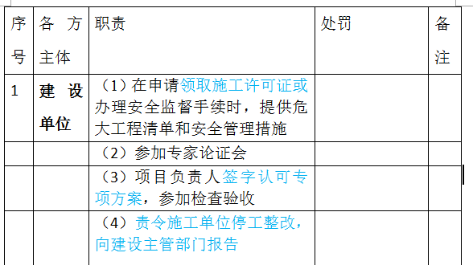
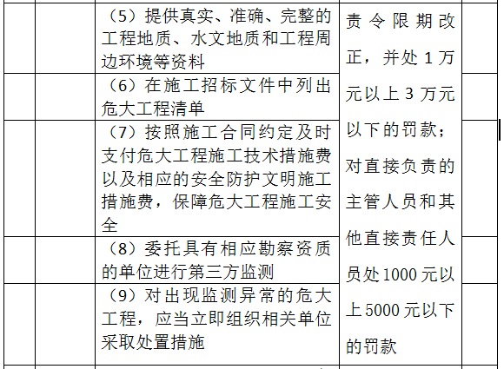
07
各方主体责任
建设单位

Slide 40
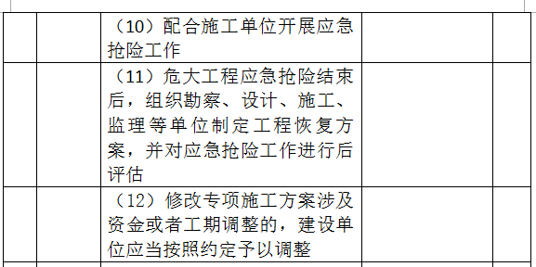
07
各方主体责任

Slide 41
07
各方主体责任
建设工程安全管理条例中建设单位的安全责 任与本条例的异同
第六条 建设单位应当向施工单位提供施工现场及毗邻区域内供水、排水、供电、供气、供热、通信、广播电视等地下管线资料，气象和水文观测资料，相邻建筑物和构筑物、地下工程的有关资料，并保证资料的真实、准确、完整。
建设单位因建设工程需要，向有关部门或者单位查询前款规定的资料时，有关部门或者单位应当及时提供。
第七条 建设单位不得对勘察、设计、施工、工程监理等单位提出不符合建设工程安全生产法律、法规和强制性标准规定的要求，不得压缩合同约定的工期。
第八条 建设单位在编制工程概算时，应当确定建设工程安全作业环境及安全施工措施所需费用。
第九条 建设单位不得明示或者暗示施工单位购买、租赁、使用不符合安全施工要求的安全防护用具、机械设备、施工机具及配件、消防设施和器材。

Slide 42
07
各方主体责任
建设工程安全管理条例中建设单位的安全责任与本条例的异同
第十条 建设单位在申请领取施工许可证时，应当提供建设工程有关安全施工措施的资料。
依法批准开工报告的建设工程，建设单位应当自开工报告批准之日起15日内，将保证安全施工的措施报送建设工程所在地的县级以上地方人民政府建设行政主管部门或者其他有关部门备案。
第十一条 建设单位应当将拆除工程发包给具有相应资质等级的施工单位。
建设单位应当在拆除工程施工15日前，将下列资料报送建设工程所在地的县级以上地方人民政府建设行政主管部门或者其他有关部门备案:
(一)施工单位资质等级证明;
(二)拟拆除建筑物、构筑物及可能危及毗邻建筑的说明;
(三)拆除施工组织方案;
(四)堆放、清除废弃物的措施。
实施爆破作业的，应当遵守国家有关民用爆炸物品管理的规定。

Slide 43
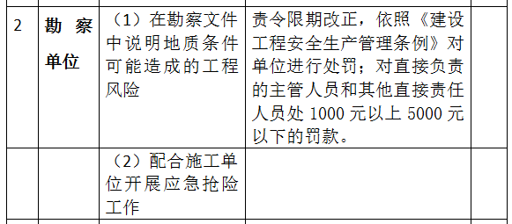
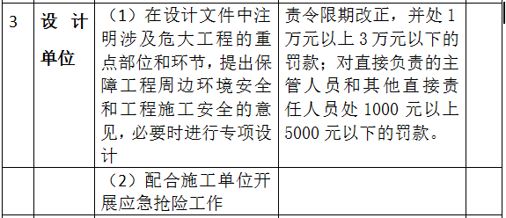
07
各方主体责任
勘察单位
设计单位

Slide 44
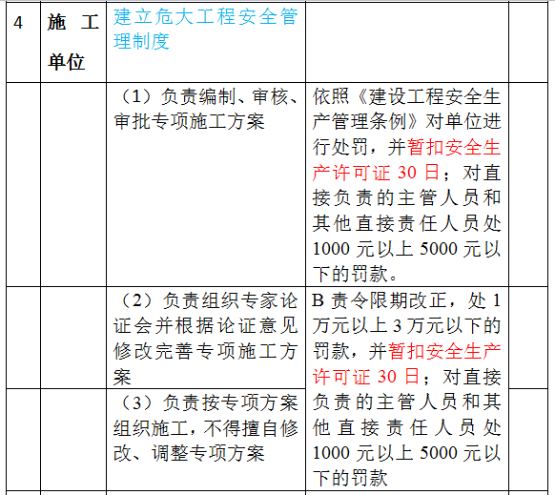
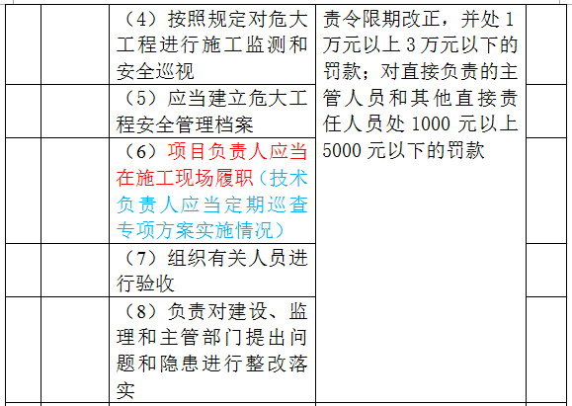
07
各方主体责任
施工单位

Slide 45
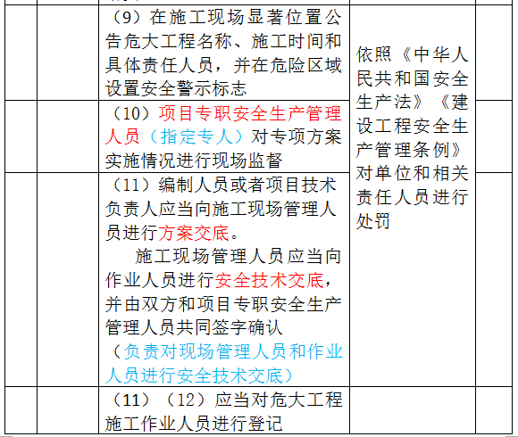
07
各方主体责任

Slide 46
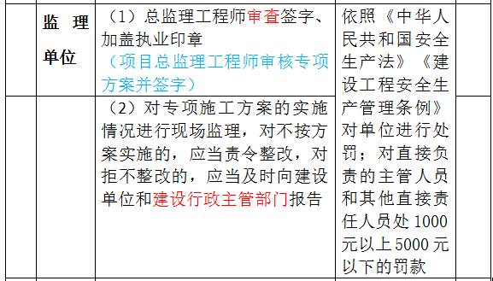
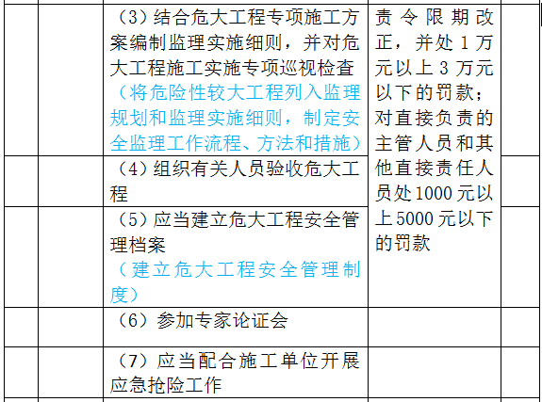
07
各方主体责任
监理单位

Slide 47
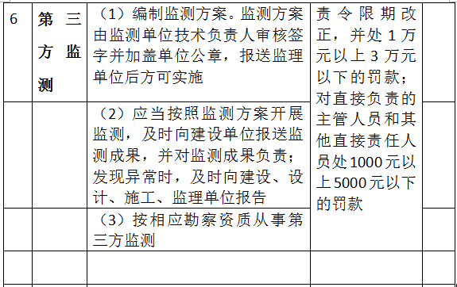
07
各方主体责任
第三方监测

Slide 48
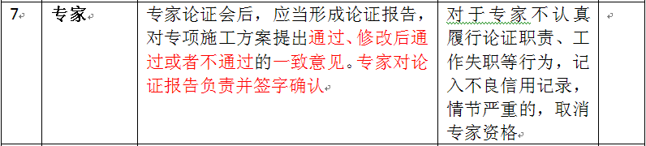
07
各方主体责任
专家

Slide 49
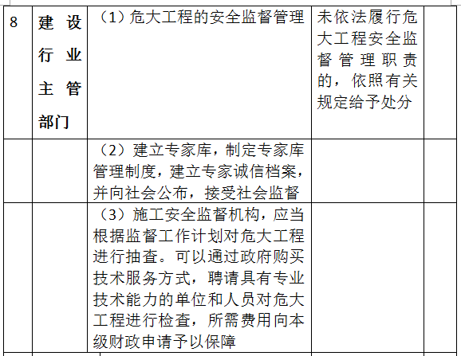
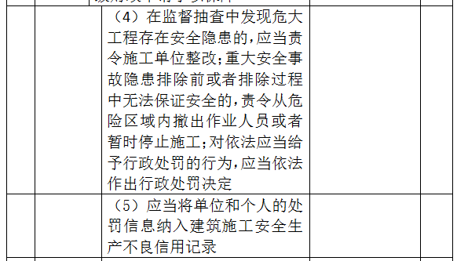
07
各方主体责任
建设行业主管部门

Slide 50
08
现场存在问题
工程指挥部
1、对安装单位超过一定规模的危大工程吊装未进行专家论证。
2、部分指挥部负责人未参加专家论证。
3、部分项目领取施工许可证时未将安装单位超过一定规模的危大工程内容列入清单中。
4、部分项目未参加危大工程验收或无验收资料。
5、（电力监检）总指挥签字，但内容错漏百出。

Slide 51
08
现场存在问题
监理单位
1、监理实施细则中未针对危大工程编写单独内容。
2、未组织有关人员进行危大工程验收。
3、未单独建立危大工程安全档案。
4、对参建单位随意修改、调整危大工程方案，未按方案施工等情况进行管理。
5、部分项目监理单位未旁站监督或无旁站监督记录

Slide 52
08
现场存在问题
施工单位
1、部分项目专项施工方案由项目技术负责人编制，盖项目章， 未经单位总工审核。
2、未按照方案内容施工，随意对方案内容进行修改、调整方案。
3、危大工程施工安全交底未由技术负责人交底或未进行三方签字确认。
4、未单独建立危大工程安全档案。
5、施工中专职安全管理人员未旁站监督或未发挥作用且无监督记录。
6、未组织验收。
7、项目负责人未在危大工程施工过程中到场履职。

Slide 53

谢谢各位！

